Slide 1
Колото-резаные ранения
Выполнил: Потапчук М.Н

Slide 2
Устройство колюще-режущих орудий

Slide 3
Элементы раны
Повреждение состоит из входного отверстия, канала и иногда выходного отверстия. У входного отверстия (рис. 4) различают края (а) и концы или углы (Б). Канал с боков ограничен стенками (В), располагающимися соответственно краям повреждения. Концы ран, углубляясь, переходят в ребра (Г) раневого канала. Выходное отверстие, так же как и входное, имеет края (a1) и концы или углы (Б1).

Slide 5
Повреждения, причиняемые колюще-режущими орудиями, образуются не только за счет действия лезвия, но и за счет действия обуха и его скоса; при полном погружении ножа в образовании повреждения участвует и бородка или пятка клинка.

Slide 6
Те или иные детали строения клинка, деформация или нарушение его целости, например отлом острого конца, находят свое отражение в свойствах причиняемого им повреждения.

Slide 8
Формы ран
Колото-резаные раны кожи могут иметь
веретенообразную
щелевидную
клиновидную
дугообразную и
угловатую форму
На практике и в эксперименте чаще всего встречается веретенообразная, щелевидная и угловатая форма.

Slide 9
Веретенообразная форма ран обусловлена некоторым расхождением краев, которое зависит от эластичности кожи и сокращения пересеченных подлежащих мышц. В зависимости от типа клинка примененного ножа расположение наибольшего расхождения краев будет различным.

Slide 10
Так, при нанесении повреждений кинжалом наибольшее расхождение краев наблюдается в средней части раны, на равном расстоянии от ее концов. При ударах финским ножом наибольшее расхождение краев наблюдается ближе к тому концу раны, который соответствует действию спинки клинка.

Slide 11
Возможно образование дополнительных повреждений, таких как:
дополнительный разрез — рассечение всей толщи кожи
надрез — это нарушение поверхностных ее слоев, постепенно сходящее на нет

Slide 13
Практически важно уметь отличать основной разрез от дополнительного, так как только размеры основного разреза позволяют судить о ширине ранившего клинка

Slide 14
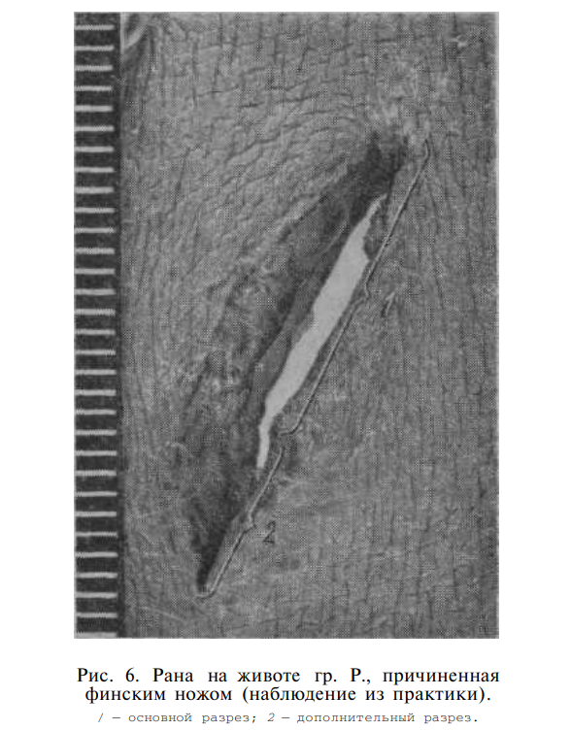

Slide 15
Обычно дополнительный разрез отходит под некоторым углом от того конца основного разреза, который соответствует действию лезвия. Почти всегда здесь можно обнаружить (иногда только стереомикроскопически) надрез кожи, расположенный на одной линии с основным разрезом и являющийся как бы его продолжением.

Slide 17
Края раны
Края основного разреза (макроскопически) обычно ровны. Иногда вследствие сморщивания кожи они могут иметь волнистый или даже зазубренный вид. После расправления путем легкого растяжения вдоль раны становятся ровными.

Slide 18
Крупные кожные складки при вхождении клинка обычно расправляются.
Края дополнительного разреза обычно также ровные, но иногда могут быть дугообразными и даже иметь вид ломаной линии, что зависит от направления движения извлекаемого клинка.

Slide 19
При извлечении с нажимом на лезвие кожа слегка смещается в направлении движения, при этом могут образовываться кожные складки, за счет пересечения которых дополнительный разрез может иметь зигзагообразный вид.

Slide 20
Осаднение
При полном погружении клинка выступающими частями (ограничителем, бородкой, рукояткой) могут причиняться ушибы, как правило, сопровождающиеся осаднением кожи на ограниченном участке, форма которого в общих чертах соответствует форме выступающей части

Slide 22
Ограниченные места кожи, ушибленные и осадненные выступающими частями клинка или рукоятки, впоследствии подвергаются высыханию, делаются более или менее плотными, приобретают желтый, буро-желтый или буро-красный цвет.

Slide 23
Ограниченные участки осаднения по краям и у концов ран образуются только при полном или почти полном погружении клинка. Если рана образована неполным погружением клинка, то через некоторое время (два или более часов) по ее краям появляются узкие буровато-красные или буровато-желтые полоски.

Slide 24
У выходных отверстий осаднения краев не наблюдается. Таким образом, кайма осаднения является показателем входного отверстия, так же как и ограниченные осадненные участки ушиба кожи выступающими частями клинка или рукояткой.

Slide 25
Высыхание
Ушиб кожи бородкой клинка влечет за собой высыхание на соответственном ограниченном участке; на остальном протяжении подсыхания или вовсе незаметно, или оно выражено значительно слабее.

Slide 26
Таким образом, по краям основного разреза у входной раны могут наблюдаться:
1. Ушибы частями клинка и рукояткой в виде ограниченных участков осаднения, впоследствие подвергающихся высыханию. Они являются признаком полного погружения клинка, помогают судить о деталях его строения (например, о наличии бородки) и о деталях рукоятки в месте соединения с клинком.
2. Кайма осаднения, впоследствии подвергающаяся высыханию.
3. Кайма высыхания .

Slide 27
Ушибы и кайма осаднения помогают вынести суждение о действии лезвия или обуха у концов раны и, следовательно, помогают судить о свойствах клинка. Степень их выраженности у одного края раны по сравнению с другим помогает судить о наклоне ножа или давлении боковой поверхности клинка на тот или другой край раны и о гладкости или шероховатости боковых поверхностей клинка.

Slide 28
иногда можно наблюдать кайму загрязнения или обтирания от наслаивания веществ, обтирающихся с поверхности погружающегося клинка. Клинки с чистой поверхностью такой каймы не образуют.

Slide 29
При ударах через одежду кайма обтирания образуется по краям повреждений на одежде; на коже ее в этих случаях не обнаруживают.
При повторных ударах по краям разреза на одежде остается кайма обтирания крови с поверхности клинка, что помогает судить о последовательности нанесения повреждений.

Slide 30
По краям, у концов или в глубине раны могут наблюдаться отсеченные волокна (нити) тканей одежды

Slide 31
Концы раны
Образуются закругленные , П-образные концы раны, иногда от них отходят надрывы. Если отходит один надрыв, то после сведения краев конец может иметь Г-образную форму.

Slide 32
Если отходят два надрыва, то конец может иметь Т-образную или Y-образную форму. При слегка разошедшихся краях такой конец имеет М-образную форму

Slide 33
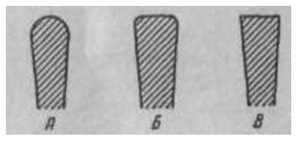
разнообразие концов колото-резаных ран соответственно действию обуха клинка зависит от свойств последнего и от силы давления обуха на кожу
A-закругленная форма
Б- слегка закругленные ребра
В- С хорошо выраженными ребрами

Slide 34
Раневой канал
Исследование раневого канала позволяет установить направление движения клинка по отношению к телу раненого человека (т. е. направление удара); позволяет судить о глубине проникновения клинка в тело и о действии лезвия и обуха и их расположении во время удара.

Slide 35
в раневом канале следует различать: стенки (соответственно краям раны) и ребра (соответственно концам раны). По ходу раневого канала могут быть обнаружены перемычки у одного из ребер, свидетельствующие о действии обуха клинка

Slide 36
Стенки раневого канала в пределах кожи обычно ровны, гладки, но иногда на них можно обнаружить мелкие надрезы, направление которых указывает на направление действия лезвия. В пределах подкожной клетчатки стенки раневого канала имеют мелкие неровности за счет неравномерного выступания жировых долек.

Slide 37
В тех случаях, когда боковая поверхность клинка во время удара наклонена к поверхности кожи, соответствующий край кожной раны оказывается скошенным, а противоположный — подрытым.

Slide 38
Если при погружении клинка обух его располагался перпендикулярно к поверхности кожи, то соответствующее ребро раневого канала обычно углубляется отвесно, но иногда оно имеет некоторую скошенность за счет постепенно углубляющихся надрывов или насечек, образующихся при втягивании кожи погружающимся клинком.

Slide 39
Если же при погружении обух клинка располагался к поверхности кожи под тупым углом (в плоскости клинка), то ребро канала оказывается подрытым.

Slide 40
В тех случаях, когда обух при погружении клинка располагается под острым углом к поверхности кожи, образованное им ребро раневого канала бывает скошено.

Slide 41
Выходное отверстие
По форме выходные отверстия сходны с входными. Края их ровные. В отличие от входных отверстий по краям выходных не наблюдается ушиба, осаднения, каймы обтирания. Может наблюдаться кайма подсыхания, но выражена она значительно слабее, чем по краям входных отверстий.

Slide 42
Надрывы, расположенные у концов ран соответственно действию обуха, у входных отверстий осаднены, а у выходных — не осаднены.

Slide 43
У входного отверстия при полном погружении клинка бородка и пятка могут маскировать действие лезвия, закругляя, надрывая, осадняя конец раны. У выходного отверстия конец раны соответственно лезвию остается острым.

Slide 44
В то время как нажим на лезвие при извлечении ножа у входных ран сопровождается образованием значительных дополнительных разрезов, у выходных отверстий дополнительные разрезы не образуются вовсе или имеют незначительные размеры.

Slide 45
При сравнении размеров основных разрезов входных и выходных отверстий Длина первых всегда на 1 — 2 мм больше даже при одинаковой ширине клинка.

Slide 46
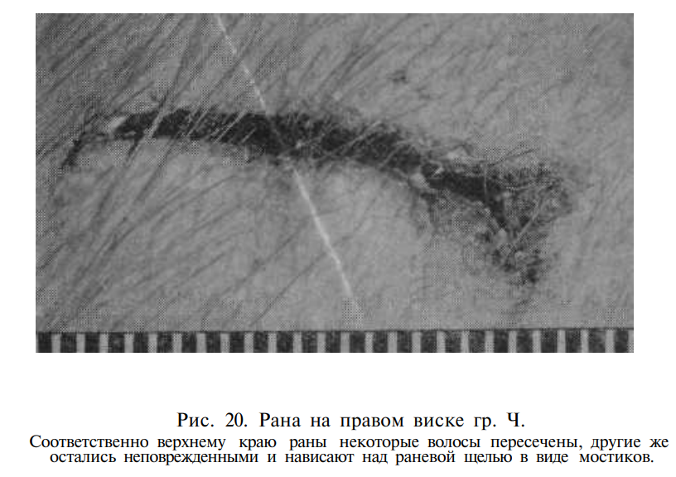
Повреждение волос
Повреждения участка тела неприкрытого одеждой

Slide 47
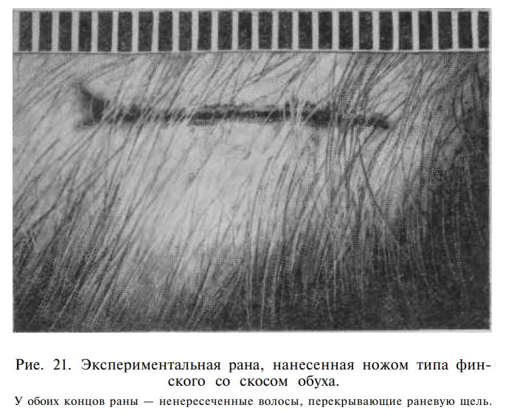
Повреждения участка тела прикрытого одеждой

Slide 48
Повреждения костей
повреждения могут быть в виде сквозных дырчатых или щелевидных отверстий, в виде насечек, надрезов или царапин. При сквозных повреждениях различают входное отверстие, канал и выходное отверстие.

Slide 49
Повреждения плоских костей
повреждения имеют вид сквозных щелевидных отверстий, форма поперечного сечения которых зависит от типа ранившего клинка. При действии одностороннеострых клинков просвет раневой щели имеет форму узкого равнобедренного треугольника, вершина которого соответствует лезвию, а основание — обуху; при применении обоюдоострых клинков просвет имеет веретенообразную форму

Slide 50
Входное отверстие
Повреждения наружной костной пластинки макроскопически в большинстве случаев имеют ровные края, в меньшей части случаев края их представляются слегка зазубренными.

Slide 51
Неровности могут быть следствием вдавливания участка кости
Вдавления в виде мелких площадок, ограниченных трещинами, наблюдаются преимущественно со стороны наклона орудия, причем эти площадки своим свободным краем наклонены внутрь, в направлении погружения клинка.

Slide 52
Длина повреждений костей равна ширине клинка на уровне его погружения.
В некоторых случаях при проникании клинка через кость образуются трещины, отходящие или от обоих концов отверстия
Трещины образуются преимущественно при употреблении толстых, быстро расширяющихся от кончиков клинков.

Slide 53
Раневой канал
Стенки раневого канала в кости относительно ровные, но нередко на них имеются мелкие неровности, образованные выступающими концами или краями смещенных и наклоненных внутрь костных отломков как компактного, так и губчатого веществ

Slide 54
В целом форма и сечение проникающего канала редко на всем своем протяжении повторяют форму и сечение ранившего клинка. В большинстве случаев раневой канал в кости расширяется в направлении вхождения клинка как и при огнестрельных повреждениях.

Slide 55
Отверстие на внутренней костной пластинке значительно больше, чем на наружной, что является результатом отщепления внутренней костной пластинки с прилегающим к ней губчатым веществом.

Slide 56
Выходное отверсти
Резко отличается от входного выраженной неровностью краев за счет обнажения губчатого вещества
Нередко отщепившиеся осколки внутренней пластинки не отделяются полностью, а лишь раскрываются внутрь наподобие створок, выступая своими свободными и неровными краями в направлении движения клинка.

Slide 57
Определение орудия
Первое сообщение о возможности идентификации колюще-режущего орудия по следам, оставленным на хрящевых стенках раневого канала, сделано Б. Р. Морозовичем (1958)

Slide 58
Он наносил повреждения в выделенные из трупа хрящи ребер ножом, закрепленным в щечках подвижной части микротома; при этом на хрящевых стенках канала оставались следы скольжения лезвия в виде валиков и борозд. Сравнительное исследование хрящевых стенок показало совпадение валиков и борозд в тех случаях, когда повреждения наносились одним и тем же ножом.

Slide 59
От ножей с прямым обухом и кинжалов валики и бороздки имеют прямолинейное направление, параллельное продольной оси (обуху) клинка. От клинков со скосом обуха следы скольжения имеют криволинейное направление;

Slide 60
Благодарю за внимание

